Slide 1
Térbeli adatok elemzése 2.
Geoinformatika és adatintegráció
2025.11.25.
Bede-Fazekas Ákos
Notes:
20251202: 44. dia (és a 45. dián a képernyőkép): ne e kerületet adjuk hozzá, mert az már szerepel az adattáblában (lásd 22. dia), ezért hibát dob az Add Geometry Attributes
20251202: 38. dia – DEMO 2: a remove join után szerepeljen
20251202: 38. dia – DEMO 2: nem minden hallgatónál működött az xlsx megnyitása

Slide 2
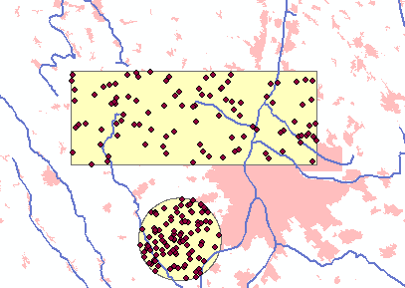
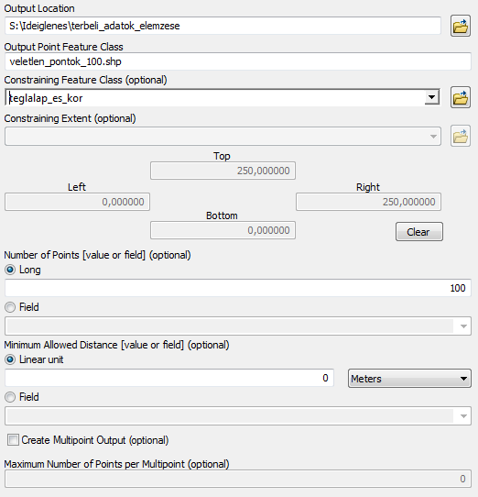
Véletlen pontok létrehozása
Data Management Tools > Sampling > Create Random Points
megadott számú véletlen pontot generál
  poligonokon belül (leggyakrabban ezt használjuk)
  vonalláncok mentén
  pontok helyén
  raszter vagy vektor kiterjedésében (befoglaló téglalapjában)
a darabszám geometriai entitásonként (pl. poligononként) értendő
  kiterjedés esetén az összdarabszámmal egyezik meg
a darabszám megadható számként
  vagy a vektor egy számmezőjével
minimális távolság (lehet, hogy kevesebb pontot kapunk!)

Slide 3
Véletlen pontok létrehozása
Data Management Tools > Sampling > Create Random Points
megadott számú véletlen pontot generál
  poligonokon belül (leggyakrabban ezt használjuk)
  vonalláncok mentén
  pontok helyén
  raszter vagy vektor kiterjedésében (befoglaló téglalapjában)
a darabszám geometriai entitásonként (pl. poligononként) értendő
  kiterjedés esetén az összdarabszámmal egyezik meg
a darabszám megadható számként
  vagy a vektor egy számmezőjével
minimális távolság (lehet, hogy kevesebb pontot kapunk!)

Slide 4
Véletlen pontok létrehozása
Data Management Tools > Sampling > Create Random Points
megadott számú véletlen pontot generál
  poligonokon belül (leggyakrabban ezt használjuk)
  vonalláncok mentén
  pontok helyén
  raszter vagy vektor kiterjedésében (befoglaló téglalapjában)
a darabszám geometriai entitásonként (pl. poligononként) értendő
  kiterjedés esetén az összdarabszámmal egyezik meg
a darabszám megadható számként
  vagy a vektor egy számmezőjével
minimális távolság (lehet, hogy kevesebb pontot kapunk!)

Slide 5
Véletlen pontok létrehozása
Data Management Tools > Sampling > Create Random Points
megadott számú véletlen pontot generál
  poligonokon belül (leggyakrabban ezt használjuk)
  vonalláncok mentén
  pontok helyén
  raszter vagy vektor kiterjedésében (befoglaló téglalapjában)
a darabszám geometriai entitásonként (pl. poligononként) értendő
  kiterjedés esetén az összdarabszámmal egyezik meg
a darabszám megadható számként
  vagy a vektor egy számmezőjével
minimális távolság (lehet, hogy kevesebb pontot kapunk!)

Slide 6
Véletlen pontok létrehozása
Data Management Tools > Sampling > Create Random Points
megadott számú véletlen pontot generál
  poligonokon belül (leggyakrabban ezt használjuk)
  vonalláncok mentén
  pontok helyén
  raszter vagy vektor kiterjedésében (befoglaló téglalapjában)
a darabszám geometriai entitásonként (pl. poligononként) értendő
  kiterjedés esetén az összdarabszámmal egyezik meg
a darabszám megadható számként
  vagy a vektor egy számmezőjével
minimális távolság (lehet, hogy kevesebb pontot kapunk!)

Slide 7
Véletlen pontok létrehozása
Data Management Tools > Sampling > Create Random Points
megadott számú véletlen pontot generál
  poligonokon belül (leggyakrabban ezt használjuk)
  vonalláncok mentén
  pontok helyén
  raszter vagy vektor kiterjedésében (befoglaló téglalapjában)
a darabszám geometriai entitásonként (pl. poligononként) értendő
  kiterjedés esetén az összdarabszámmal egyezik meg
a darabszám megadható számként
  vagy a vektor egy számmezőjével
minimális távolság (lehet, hogy kevesebb pontot kapunk!)

Slide 8
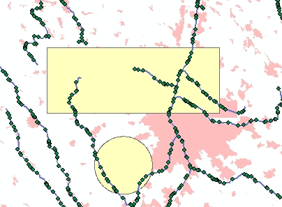
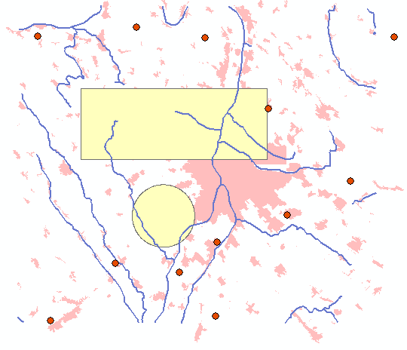
Véletlen pontok létrehozása
DEMO
  hozzunk létre 100-100 véletlen pontot a téglalap és kör területén
  hozzunk létre minden folyó mentén annyi pontot, ahány km hosszúságú (length mező)
  hozzunk létre a városok befoglaló dobozában (maximum) 20 véletlen pontot úgy, hogy a pontok között legalább 10 km legyen a távolság

Slide 9
Véletlen pontok létrehozása
DEMO
  hozzunk létre 100-100 véletlen pontot a téglalap és kör területén
  hozzunk létre minden folyó mentén annyi pontot, ahány km hosszúságú (length mező)
  hozzunk létre a városok befoglaló dobozában (maximum) 20 véletlen pontot úgy, hogy a pontok között legalább 10 km legyen a távolság
– MIÉRT NEM SIKERÜLT? –

Slide 10
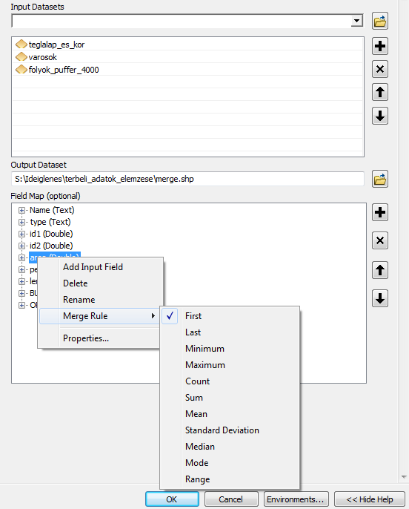
Geometriák egymás mellé fűzése
Data Management Tools > General > Merge
összefűzés, összesítés, egyesítés, összeömlesztés?
bemenet: kettő vagy több vektorréteg különböző számú entitással (sorral az attribútumtáblában)
  a geometriatípusuk egyezzen meg!
eredmény: annyi entitás (sor), amennyi az előzőek összege
  mindegy, hogy egymással átlapolnak-e

Slide 11
Geometriák egymás mellé fűzése
Data Management Tools > General > Merge
összefűzés, összesítés, egyesítés, összeömlesztés?
bemenet: kettő vagy több vektorréteg különböző számú entitással (sorral az attribútumtáblában)
  a geometriatípusuk egyezzen meg!
eredmény: annyi entitás (sor), amennyi az előzőek összege
  mindegy, hogy egymással átlapolnak-e
összes mezőről eldönthetjük, hogy kell-e (Field Map paraméter)
  az ugyanolyan nevű mezőket összevonja
  új mezőket is képezhetünk (meglévő mezőkből számolva)
  a számolást/összevonást részletesen szabályozhatjuk
– HALADÓKNAK –

Slide 12
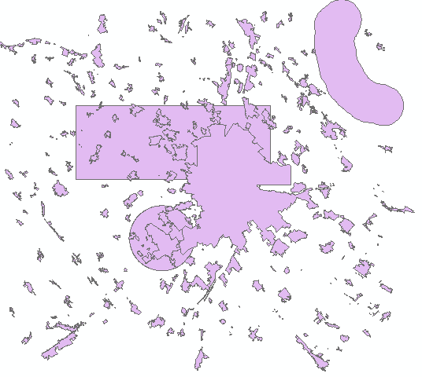
Geometriák egymás mellé fűzése
DEMO
  fűzzük egymás mellé a városokat, a rajzolt poligonokat (téglalap és kör), valamint a kiválasztott folyó 4 km-es pufferét
  nézzük meg az attribútumtáblát (mezők tartalma, sorok száma)

Slide 13
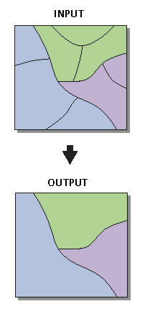
Geometriák összeolvasztása mezőtartalom alapján
Data Management Tools > Generalization > Dissolve
(szomszédos) geometriákat összeolvasztja
amennyiben egy vagy több kiválasztott mezőben az értékeik megegyeznek
Create multipart features: ne csak a szomszédos geometriákat olvassza össze
  ha bepipáljuk (alapértelmezett), akkor a térben különálló, de mezőértékeikben megegyező geometriákat egy többelemű entitássá olvasztja össze
Unsplit lines: a mezőértékeikben megegyező vonalakat csak akkor olvasztja össze, ha végpontjaikkal kapcsolódnak egymáshoz

Slide 14
Geometriák összeolvasztása mezőtartalom alapján
kevesebb elemet kapunk, mint ami eredetileg volt
geometria nagyon változik → mezők alapértelmezetten elvesznek
  vagy megmenthetünk mezőket, ha a Statistic Field(s) paramétert megadjuk
  mezőnként meghatározzuk az aggregáló statisztikai módszert
  pl. összeg, átlag, darabszám, min/max, szórás, első/utolsó

Slide 15
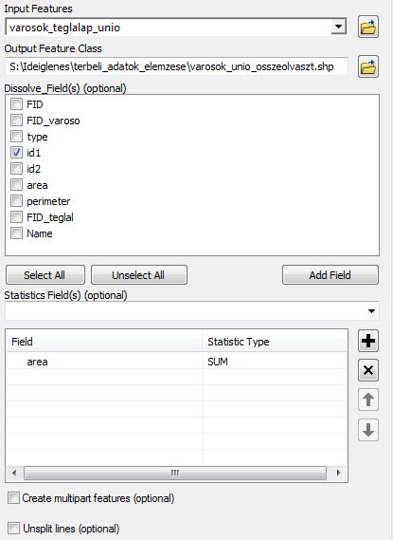
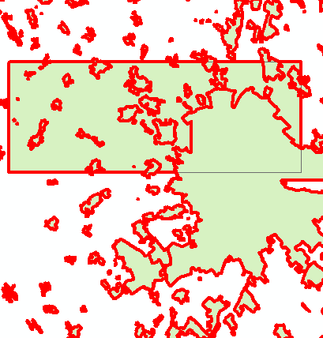
Geometriák összeolvasztása mezőtartalom alapján
DEMO
  a városok és a téglalap uniójának szomszédos geometriáit olvasszuk össze a Name mező alapján
  ugyanezt végezzük el az id1 mező alapján úgy, hogy a területeket összegezzük

Slide 16
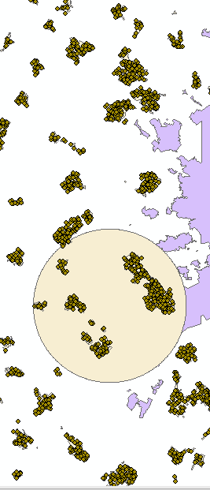
1. feladat
olvaszd a településeket (varosok réteg) a településtípus (type mező) alapján
  a területeket összegezd
  az id1 azonosítókból pedig a legkisebb értéket örökítsd tovább
  engedélyezd, hogy a nem szomszédos települések is összeolvadjanak
keresőkifejezéssel válogasd le az eredményből a "village" típusú települések többrészes poligonját
  fűzd e mellé a korábban rajzolt kört (egyesítsd a két entitást)
az így előálló poligonokban hozz létre véletlen pontokat
  mindegyikben annyit, amennyi az összegzett területmező értéke
  de a pontok ne kerülhessenek 100 méternél közelebb egymáshoz
miért nem készültek a körhöz véletlen pontok?
  és miért esnek mégis pontok a kör területére?

Slide 17
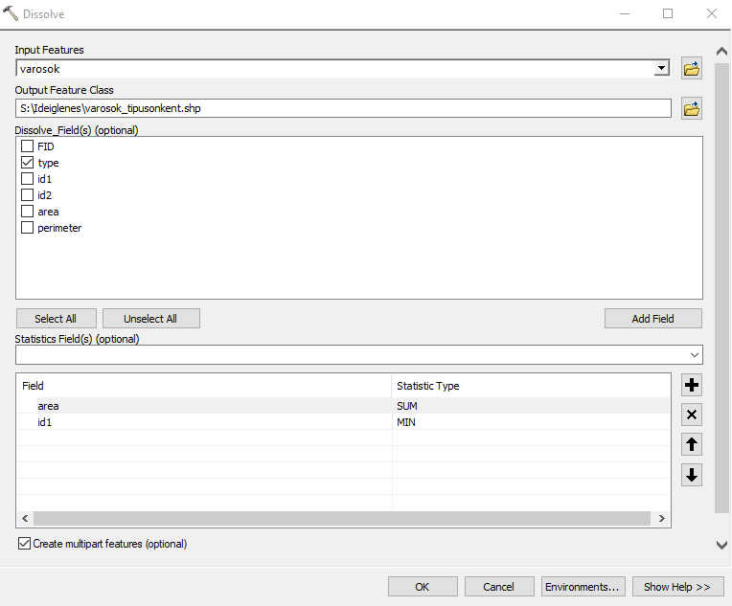
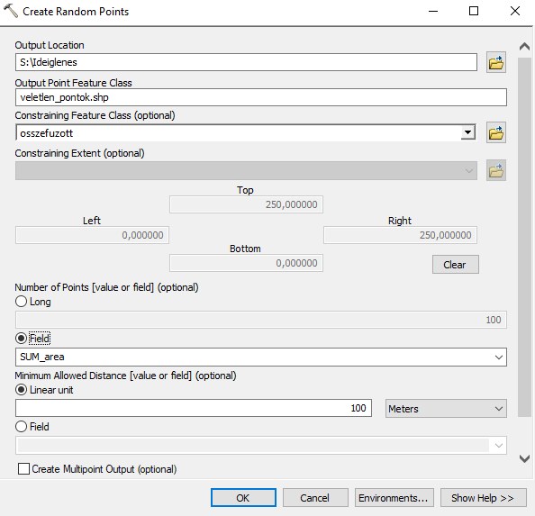
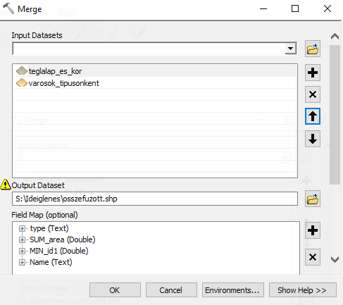
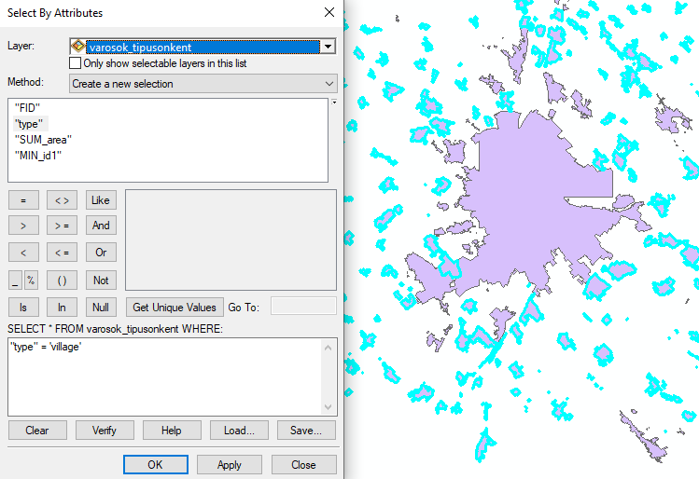
1. feladat – megoldás
a kör esetén a SUM_area mező értéke 0 → nem készül hozzá pont
a kör területére esnek falvak is, amikbe viszont készültek véletlen pontok
1
4
3
2

Slide 18
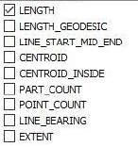
Tábla kiegészítése geometriai jellemzőkkel
Data Management Tools > Features > Add Geometry Attributes
különböző geometriai jellemzők közül választhatunk
egyet vagy többet
geometriatípustól függően változnak a lehetőségek
  koordináták – pont esetén
  hossz (length) – vonallánc esetén
  terület (area) – poligon esetén
  kerület (perimeter length) – poligon esetén
  centroid (geometriai középpont) koordinátái
  befoglaló téglalap (extent) koordinátái
  és néhány egyéb, ritkábban használt geometriai jellemző

Slide 19
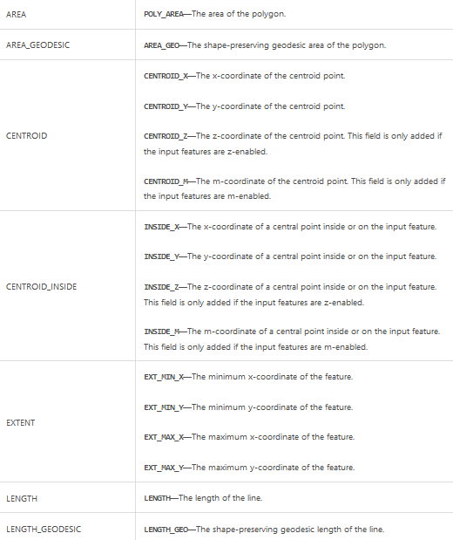
Tábla kiegészítése geometriai jellemzőkkel
minden kiválasztott tulajdonsághoz
  egy vagy több mező képződik
  a súgóban megtalálható néven
  pl. POLY_AREA, LENGTH, PERIMETER, CENTROID_X
https://desktop.arcgis.com/en/arcmap/latest/tools/data-management-toolbox/add-geometry-attributes.htm

Slide 20
Tábla kiegészítése geometriai jellemzőkkel
ha a bemeneti réteg nem vetületi rendszerben van (pl. EOV-ban), vagy legalábbis nem tud róla az ArcMap
  akkor bizonyos tulajdonságokat nem választhatunk
  pl. AREA helyett csak AREA_GEODESIC érhető el
  bár ez sehol sincsen dokumentálva…

Slide 21
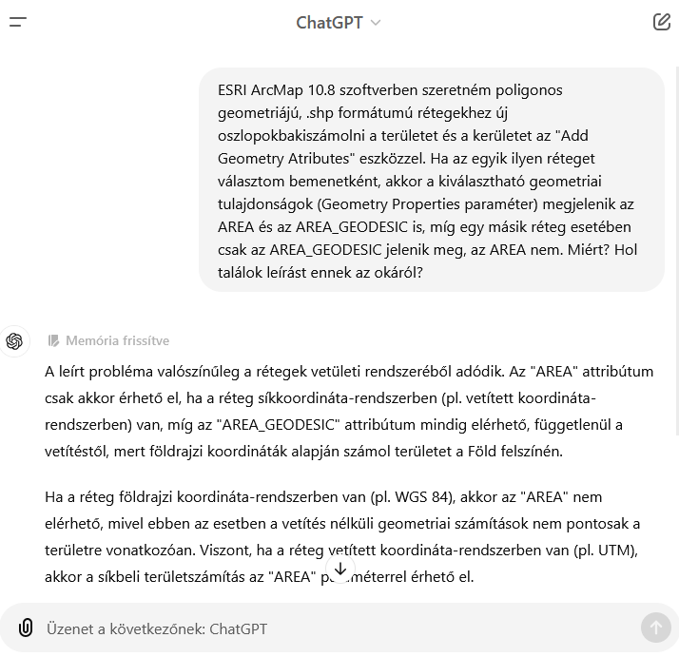

Tábla kiegészítése geometriai jellemzőkkel
ha a bemeneti réteg nem vetületi rendszerben van (pl. EOV-ban), vagy legalábbis nem tud róla az ArcMap
  akkor bizonyos tulajdonságokat nem választhatunk
  pl. AREA helyett csak AREA_GEODESIC érhető el
  bár ez sehol sincsen dokumentálva…
  én is csak a ChatGPT-től tudtam meg…

Slide 22
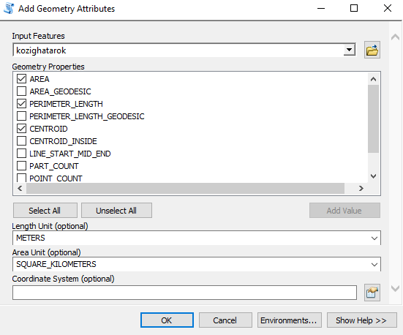
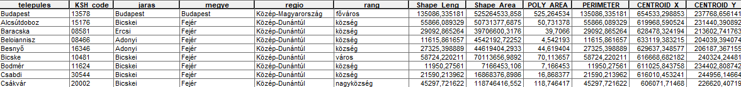
Tábla kiegészítése geometriai jellemzőkkel
DEMO
  közigazgatási határok poligonjaihoz
  terület (km²)
  kerület (m)
  középponti koordináták
  attribútumtábla

Slide 23
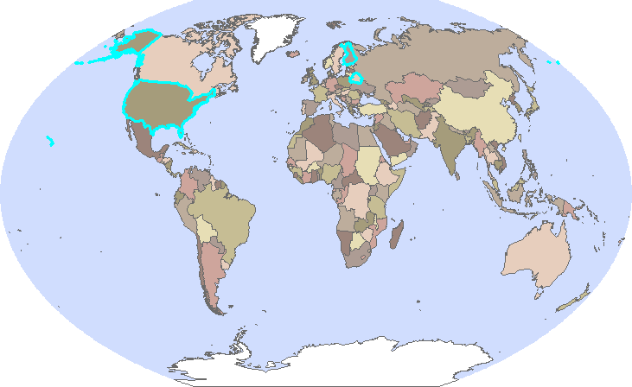
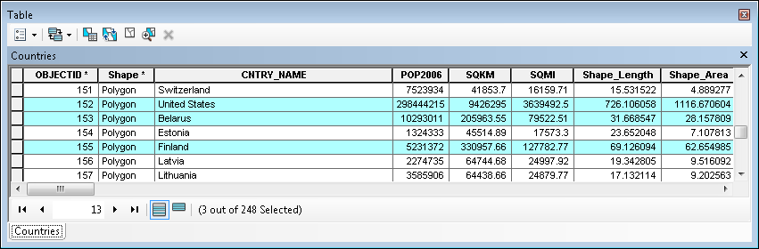
Térbeli és nem térbeli adattáblák
térbeli adattábla
  minden rekordhoz tartozik geometria
  ami térképen ábrázolható
  egység: "feature"
  ObjectID (geometria azonosítója) és Shape (geometriatípus) mezők
nem térbeli adattábla
  nincsen Shape mező
  ObjectID/OID lehet
mindkettő tartalmazhat szám/szöveg/dátum típusú mezőket

Slide 24

Térbeli és nem térbeli adattáblák
nem térbeli adattáblák forrása
  tabulátorral vagy vesszővel tagolt szövegfájlok (.csv, .txt)
  INFO-táblázatok
  Excel-táblázatok (.xls, .xlsx)
  dBASE-adatbázisok (.dbf)
a dBASE-adatbázis a legszélesebb körben használt
  megnyitható Microsoft Access-szel vagy Excellel
  a Shape-fájlhoz tartozó adatok is dBASE-adatbázisban találhatóak
  ezért a .shp mellett mindig találunk egy .dbf-et

Slide 25
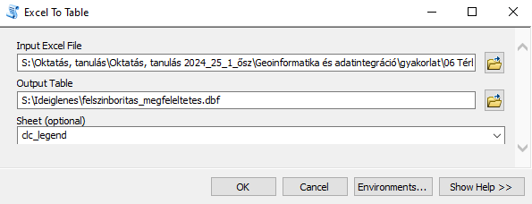
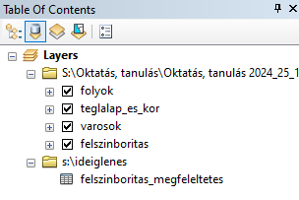
Táblázat-adatbázis átalakítás
Conversion Tools > Excel >
  Excel to Table: Excel-táblázatból (.xls, .xlsx) adatbázisfájlt (.dbf) készít
  Table to Excel: térbeli vagy nem térbeli adattáblából (rétegből, .shp-ból, .dbf-ből) .xls-t készít
előbbit mindjárt kipróbáljuk
utóbbit lásd a 2. feladatban

Slide 26
Táblázat-adatbázis átalakítás
az adatbázis nem tartalmaz geometriát
  nem jelenik meg a térképen (hol jelenne meg?!)
  nem jelenik meg a rétegkezelőben a "List By Drawing Order" listázási mód esetén
a rétegkezelő automatikusan átáll a "List By Source" listázási módra
  ez mappánként csoportosítja a beolvasott fájlokat
DEMO: felszinboritas_kategoriak.xlsx → .dbf

Slide 27
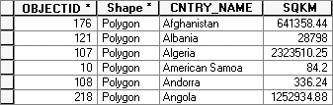
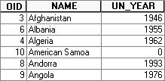
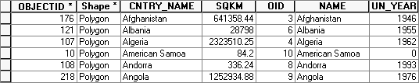
Táblák összekapcsolása mezőtartalom alapján
két tábla összekapcsolása
  az egyik tábla jellemzően térbeli (de nem kötelező)
  a másik nem térbeli tábla
  de tartalmaz valamilyen fontos információt (mezőket),
  ami hiányzik a térbeli táblából
kell egy összekapcsoló mező (kulcsmező)
  típusa fontos! (számot számmal, szöveget szöveggel)
  a neve eltérhet
eredményként valamilyen módon a fontos
információ hozzákapcsolódik a térbeli táblához
  például bővül az attribútumtábla új mezőkkel

Slide 28
Táblák összekapcsolása mezőtartalom alapján
két tábla összekapcsolása
  az egyik tábla jellemzően térbeli (de nem kötelező)
  a másik nem térbeli tábla
  de tartalmaz valamilyen fontos információt (mezőket),
  ami hiányzik a térbeli táblából
kell egy összekapcsoló mező (kulcsmező)
  típusa fontos! (számot számmal, szöveget szöveggel)
  a neve eltérhet
eredményként valamilyen módon a fontos
információ hozzákapcsolódik a térbeli táblához
  például bővül az attribútumtábla új mezőkkel

Slide 29
Táblák összekapcsolása mezőtartalom alapján
két tábla összekapcsolása
  az egyik tábla jellemzően térbeli (de nem kötelező)
  a másik nem térbeli tábla
  de tartalmaz valamilyen fontos információt (mezőket),
  ami hiányzik a térbeli táblából
kell egy összekapcsoló mező (kulcsmező)
  típusa fontos! (számot számmal, szöveget szöveggel)
  a neve eltérhet
eredményként valamilyen módon a fontos
információ hozzákapcsolódik a térbeli táblához
  például bővül az attribútumtábla új mezőkkel

Slide 30
Táblák összekapcsolása mezőtartalom alapján
két tábla összekapcsolása
  az egyik tábla jellemzően térbeli (de nem kötelező)
  a másik nem térbeli tábla
  de tartalmaz valamilyen fontos információt (mezőket),
  ami hiányzik a térbeli táblából
kell egy összekapcsoló mező (kulcsmező)
  típusa fontos! (számot számmal, szöveget szöveggel)
  a neve eltérhet
eredményként valamilyen módon a fontos
információ hozzákapcsolódik a térbeli táblához
  például bővül az attribútumtábla új mezőkkel

Slide 31
Táblák összekapcsolása mezőtartalom alapján
két tábla összekapcsolása
  az egyik tábla jellemzően térbeli (de nem kötelező)
  a másik nem térbeli tábla
  de tartalmaz valamilyen fontos információt (mezőket),
  ami hiányzik a térbeli táblából
kell egy összekapcsoló mező (kulcsmező)
  típusa fontos! (számot számmal, szöveget szöveggel)
  a neve eltérhet
eredményként valamilyen módon a fontos
információ hozzákapcsolódik a térbeli táblához
  például bővül az attribútumtábla új mezőkkel

Slide 32
Táblák összekapcsolása mezőtartalom alapján
két tábla összekapcsolása
  az egyik tábla jellemzően térbeli (de nem kötelező)
  a másik nem térbeli tábla
  de tartalmaz valamilyen fontos információt (mezőket),
  ami hiányzik a térbeli táblából
kell egy összekapcsoló mező (kulcsmező)
  típusa fontos! (számot számmal, szöveget szöveggel)
  a neve eltérhet
eredményként valamilyen módon a fontos
információ hozzákapcsolódik a térbeli táblához
  például bővül az attribútumtábla új mezőkkel

Slide 33
Táblák összekapcsolása mezőtartalom alapján
Join (csatolás, összekapcsolás)
  az egyik (akár térbeli) adattábla (jellemzően) minden rekordjának van egy megfelelője a másik (nem térbeli) adattáblában
  1:1 vagy N:1 kapcsolat
  attribútumtáblát kiegészíti
Relate (reláció, laza összekapcsolás)
  az egyik (akár térbeli) adattábla minden rekordjának van egy vagy több megfelelője a másik (nem térbeli) adattáblában
  1:N vagy M:N kapcsolat
  attribútumtábla változatlan marad
  az egyik adattábla valamely rekordjának kiválasztása esetén kiválasztja a adattábla megfelelő rekordját/rekordjait

Slide 34
Táblák összekapcsolása mezőtartalom alapján
Join (csatolás, összekapcsolás)
  az egyik (akár térbeli) adattábla (jellemzően) minden rekordjának van egy megfelelője a másik (nem térbeli) adattáblában
  1:1 vagy N:1 kapcsolat
  attribútumtáblát kiegészíti
Relate (reláció, laza összekapcsolás)
  az egyik (akár térbeli) adattábla minden rekordjának van egy vagy több megfelelője a másik (nem térbeli) adattáblában
  1:N vagy M:N kapcsolat
  attribútumtábla változatlan marad
  az egyik adattábla valamely rekordjának kiválasztása esetén kiválasztja a adattábla megfelelő rekordját/rekordjait
– N E M P R Ó B Á L J U K K I –

Slide 35
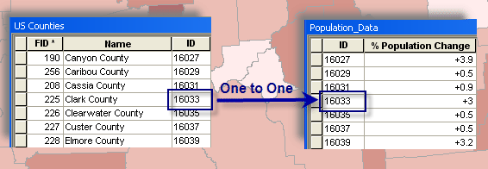
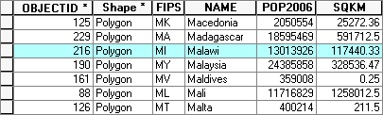
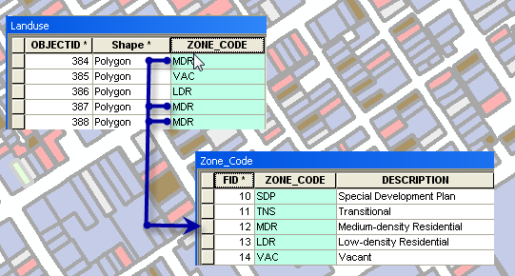
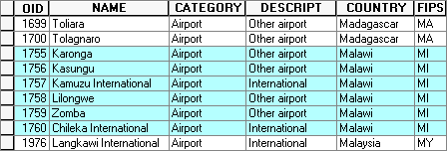
Táblák összekapcsolása mezőtartalom alapján
Join vs Relate
1:1
1:N
N:1

Slide 36
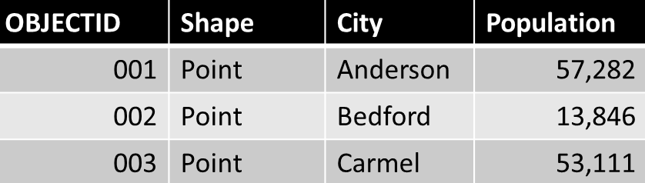
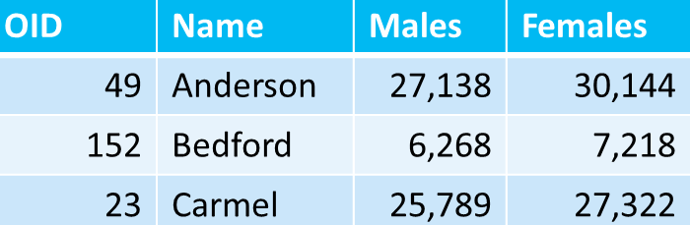
Táblák összekapcsolása mezőtartalom alapján
Join vs Relate
Határozd meg a lakosság százalékos arányát nemek szerint!

Slide 37
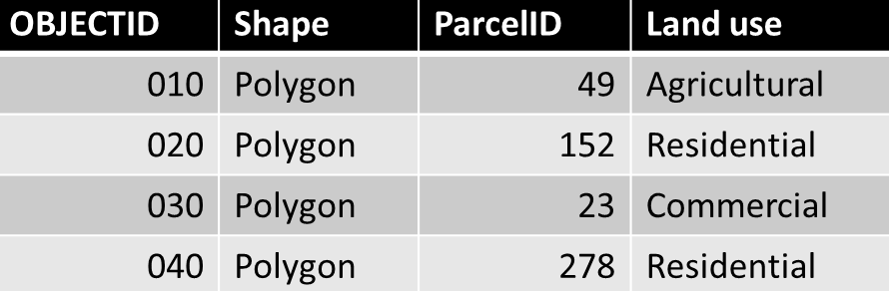
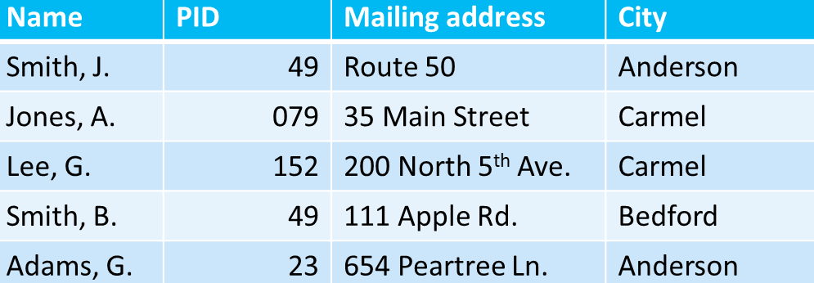
Táblák összekapcsolása mezőtartalom alapján
Join vs Relate
Határozd meg a tulajdonosok értesítési címeit ingatlanonként!

Slide 38
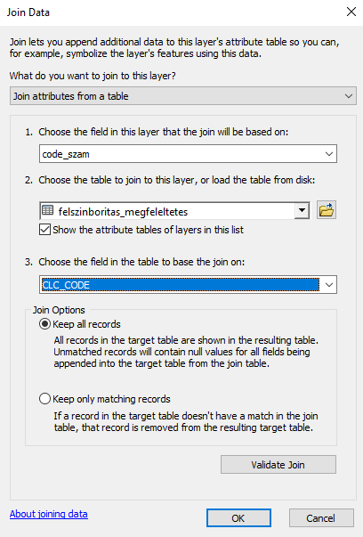
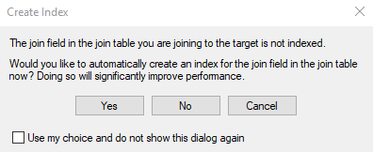
Táblák összekapcsolása mezőtartalom alapján
DEMO
  felszínborítási réteghez kapcsoljuk hozzá a kategóriák magyarázatát
  attribútumtáblák (mit jelent a kód?, mi legyen a kulcsmező?, hány soruk van?)
  próbáljuk kulcsnak a szöveges mezőt (code_06)
  majd a számmezőt (code_szam)
  kulcsmező indexálása: engedélyezzük (mindegy…)
DEMO 2
  próbáljuk a felszinboritas_kategoriak.xlsx-t tallózással kiválasztani az összekapcsoláskor
  válasszuk ki a megfelelő munkalapot

Slide 39
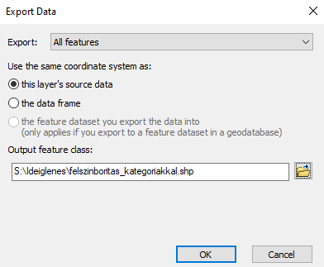
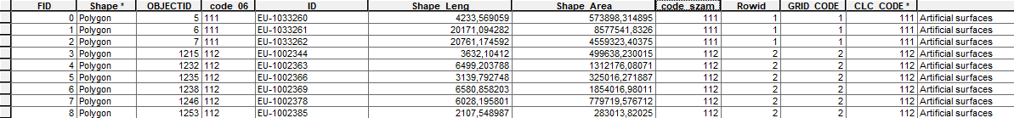
Táblák összekapcsolása mezőtartalom alapján
mire jó?
  attribútumtábla kiegészítése további mezőkkel
  színezés
a kapcsolat ideiglenes
  véglegesítés: Data > Export Data…
  vagy használjuk a Join Field eszközt

Slide 40
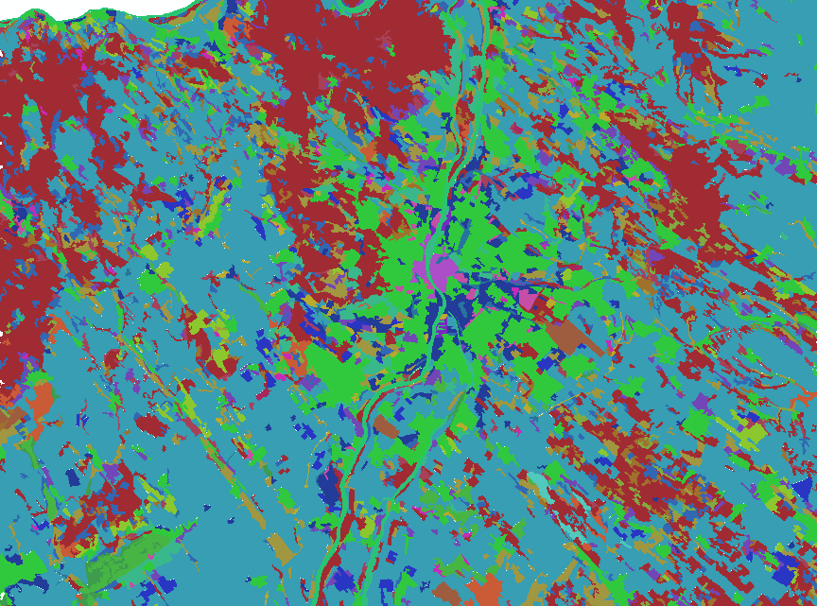
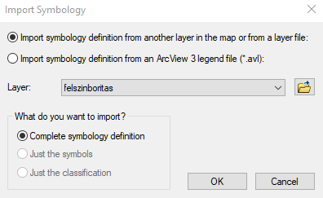
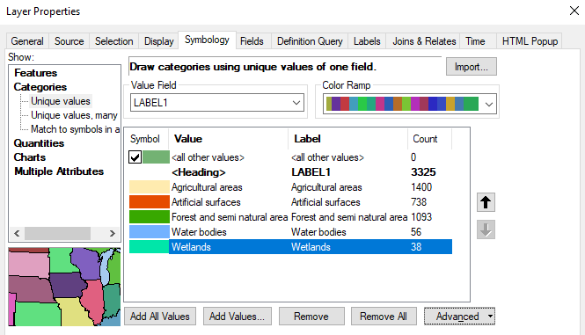
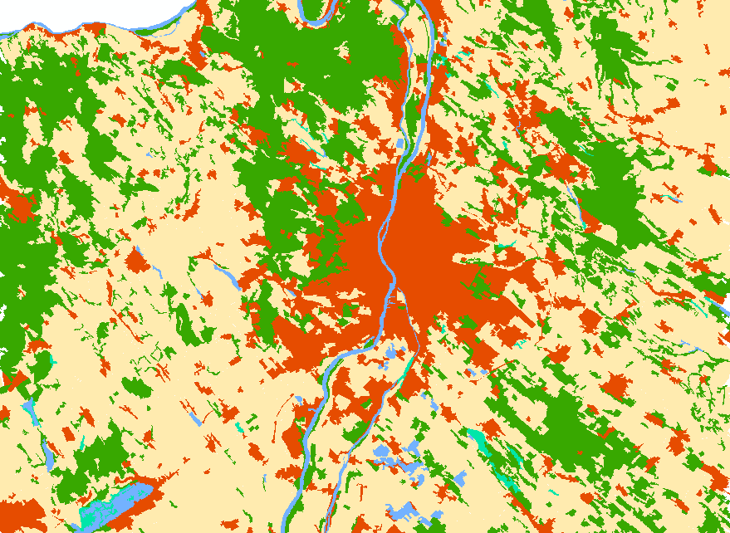
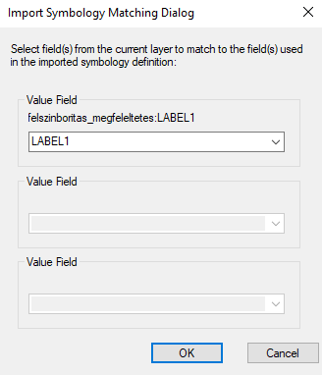
Táblák összekapcsolása mezőtartalom alapján
DEMO
  attribútumtábla
  színezés a szinek.lyr alapján

Slide 41
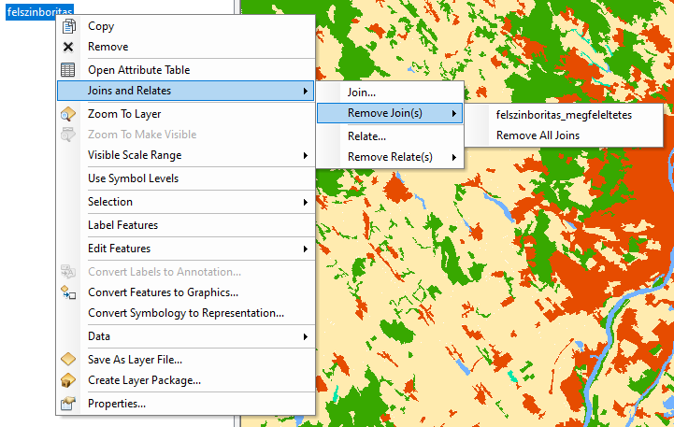
Tábla-összekapcsolás megszüntetése
jobb klikk > Joins and Relates > Remove Join(s)
egyet vagy az összeset megszüntethetjük
színezés visszaáll az alapértelmezettre
DEMO

Slide 42
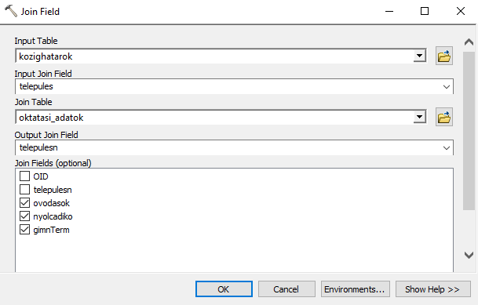
Táblák összekapcsolása mezőtartalom alapján
– HALADÓKNAK –
eszköztárból is elérhető
Data Management > Joins >
  Add Join: ideiglenesen összekapcsol
  Remove Join: ideiglenes kapcsolatot megszüntet
  Join Field: véglegesen hozzákapcsolja az "Input Table"-höz a "Join Table" kiválasztott mezőit

Slide 43
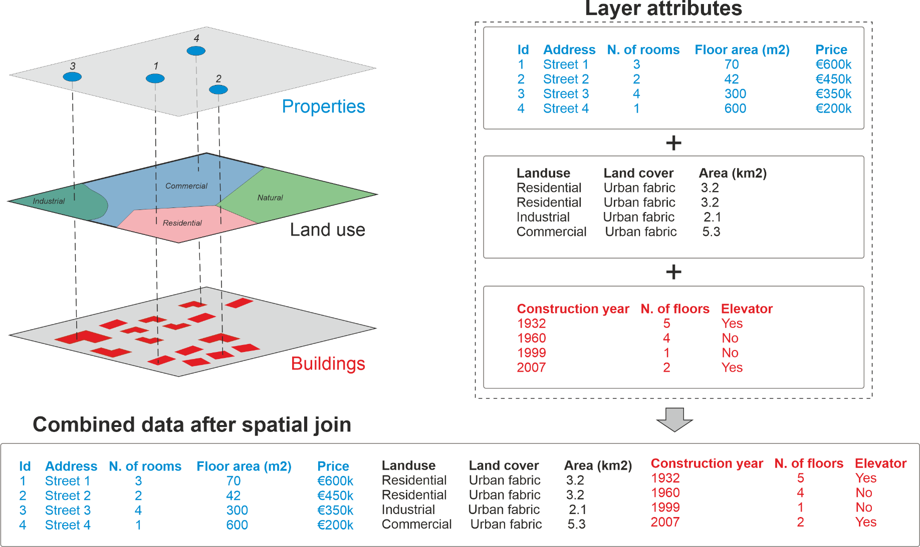
Táblák összekapcsolása geometriai kapcsolat alapján
– HALADÓKNAK –
"spatial join"
1:1 és 1:N kapcsolat
célréteghez (target layer) fűzi a hozzákapcsolandó réteg (join layer) mezőit
Analysis Tools > Overlay > Spatial Join

Slide 44
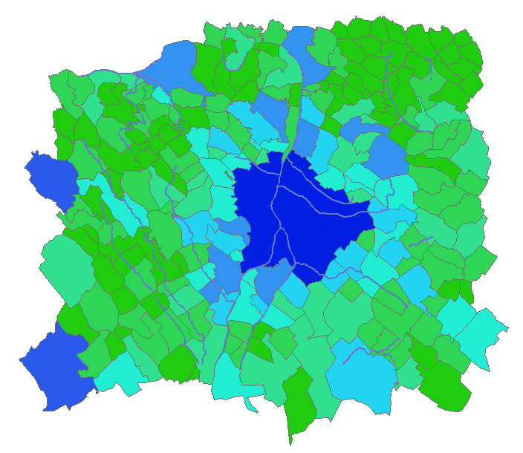
2. feladat
kapcsold hozzá a közigazgatási poligonokhoz (kozighatarok réteg) az oktatasi_adatok.dbf adatbázis tartalmát
  kulcsként a település nevét használd
színezd az óvodások száma alapján
  színezési sablonként a szinek_ovodasok.lyr fájlt használd
add hozzá új oszlopként a poligonok kerületét kilométerben kifejezve
készíts az oktatasi_adatok.dbf-fájlból Excel-táblázatot

Slide 45
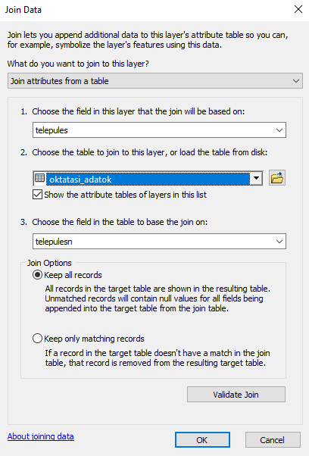
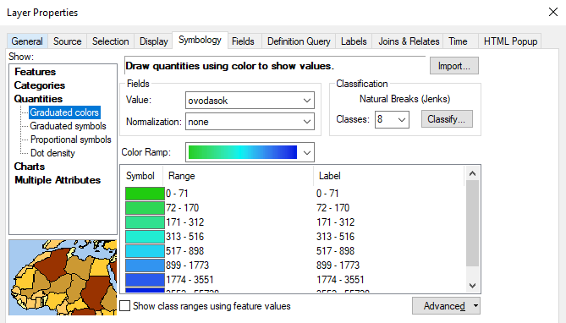
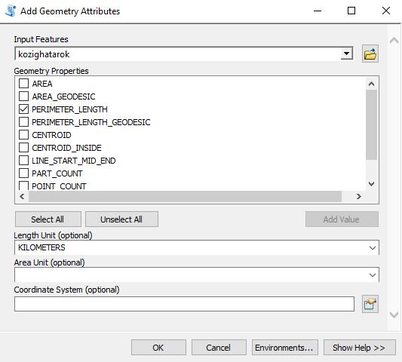


2. feladat – megoldás
kozighatar rétegre: Join, telepules/telepulesn
Properties > Symbology > Import
Add Geometry Attributes, PERIMETER LENGTH, Length Unit: KILOMETERS
Table To Excel
2
4
1
3
5

Slide 46

3. feladat
válogasd le azt a néhány folyót, amelynek az FID-ja 5-nél kisebb
ments el a kiválasztott elemeket új shapefájlként
add hozzá a középpontok koordinátáit
mentsd el Excel-táblaként
alakítsd át ezt .dbf-fájllá
kapcsold hozzá az összes folyót tartalmazó térbeli adattáblához az előbb létrehozott dBASE-adatbázist az FID/FID_ mező alapján

Slide 47






3. feladat – megoldás
Select By Attributes, "FID" < 5
Export Data, Selected features
Add Geometry Atributes, CENTROID
Table To Excel
Excel to Table
folyok rétegre: Join, FID/FID_
5
2
1
3
4
6

Slide 48


További fontos eszközök
Data Management > General > Sort
  az elemeket sorba rendezi az attribútumtábla egy vagy több kiválasztott mezője alapján
  növekvő vagy csökkenő
Data Management > General > Append
  ugyanaz, mint a Merge, csak egy meglévő adatsorhoz fűzi az új entitásokat
  megkövetelhetjük, a mezőnevek/-típusok egyezését
Analysis > Statistics > Summary Statistics
  a kiválasztott mezőket a kiválasztott statisztikai függvénnyel aggregálja

Slide 49




További fontos eszközök – geometriai átalakítások
Data Management > Features > Points To Line
Data Management > Features > Feature To Line
Data Management > Features > Feature To Polygon
Data Management > Features > Feature Vertices To Points
továbbá lásd: https://desktop.arcgis.com/en/arcmap/latest/tools/data-management-toolbox/an-overview-of-the-features-toolset.htm

Slide 50


További fontos eszközök – darabolások
Data Management > Features > Split Line At Point
  pontnál (vagy közelében) darabolja a vonalat
Data Management > Features > Split Line At Vertices
  töréspontnál darabolja a vonalat (szakaszokra)
Analysis > Extract > Split
  különálló fájlokba darabol poligonok (zónák) alapján

Slide 51
Köszönöm a figyelmet!
kérdések?

